Slide 1
SCRI: Proyecto de Mejoramiento en el Manejo de Acolchado de Plástico en la Producción de Fresas
Jazmine Mejia Munoz¹
Gracia Puerto Hernandez²
Radhika Koppuravuri²
Andrew Mack²
¹California Marine Sanctuary Foundation, ²Washington State University

Slide 2
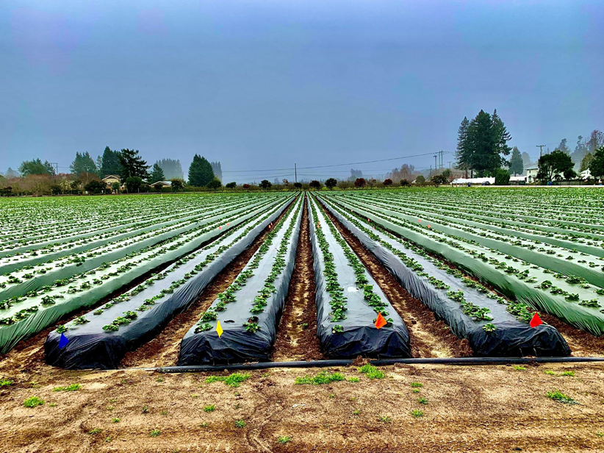
Alternativa al Acolchado de Plástico PE
El Mantillo de Plástico biodegradable en el suelo (“BDM”, por sus siglas en inglés) puede ser una alternativa sostenible al acolchado hecho de material de polietileno (PE) ya que:
Proporciona beneficios en producción de cultivos en comparación al plástico PE en:
Control de malezas
Retención de humedad
Modificación de la temperatura del suelo
Cosecha temprana
Aumento en rendimiento y la calidad de los cultivos
Diseñado para ser labrado en el suelo después de su uso, eliminando la basura creada por el plástico y la labor de eliminación
Importante: El BDM no debe ir a las instalaciones de reciclaje o centros de basura, ya que contaminan el proceso reciclado

Slide 3
Materias Primas de BDM
BDM es un plástico hecho de materias primas de base biológica, o derivadas de combustibles fósiles, o una mezcla de los dos
Existen tres categorías de materiales de uso para la producción de BDM:
Origen | Por extracción de materiales naturales | Por producción por síntesis química | Por producción de microorganismos
Materiales | almidón, almidón termoplástico (TPS, por sus siglas en inglés) y celulosa | polimerización sintética de ácido láctico en ácido poliláctico (PLA, por sus siglas en inglés) | polihidroxialcanoatos (PHA, por sus siglas en inglés)
Notas | TPS procesado a partir de almidón con alto contenido de amilosa, con un menor costo monetario en comparación a otras materias primas de almidón | PLA producido relativamente con menor costo monetario en comparación con otros biopolímeros de base biológica | Poli(hidroxibutirato) (PHB) y poli(hidroxivalerato) (PHV) PHAs comerciales de mayor importancia

Slide 4
Programa Nacional Orgánico de USDA
La película del acolchado biodegradable de base biológica se agregó a la lista de sustancias permitidas en octubre de 2014, pero DEBE:
Ser de base 100% biológica (ASTM D6866) – Debe ser hecho 100% de materiales biológicos
Ser producido sin el uso de polímeros sintéticos de base no biológica. No se requiere que los aditivos menores (colorantes, coadyuvantes tecnológicos) sean de base biológica
Ser producido sin organismos o materias primas derivadas de métodos excluidos (es decir, sintéticos, GMOs – organismos genéticamente modificados)
Cumplir con las especificaciones de compostabilidad (ASTM D6400, ASTM D6868, EN 13432, EN 14995 o ISO 17088)
Alcanzar ≥ 90% de degradación en el suelo en 2 años (ISO 17556 o ASTM D5988)

Slide 5
GMOs en BDM
GMOs comúnmente utilizados en la fabricación de BDM en:
Materias primas con almidón, maíz, remolacha azucarera
Fermentación de materias primas con bacterias, levaduras
Aditivos menores
Dificultad en la determinación del estado de GMOs en el producto final como:
Fuente de materias primas no revelada
ADN degradado con impedimento de medición después de fermentación y procesamiento
Inexistencia de BDM plástico aprobado para uso en la producción orgánica certificada
Permiso de uso de BDM de papel (WeedGuardPlus™)

Slide 6
Consideraciones Económicas Generales
¿Por qué adaptar una nueva práctica o tecnología en la agricultura? Ejemplos:
Mejora de la eficiencia de producción y rendimiento de los cultivos
Reduce la huella ambiental
Aumenta la rentabilidad en la actividad productiva
¿Cuáles son las consideraciones económicas generales para adoptar una nueva tecnología agrícola en relación con la práctica convencional?
Costos – costo de la tecnología (material, mano de obra)
Beneficios: reducción de costos de insumos, mejora del rendimiento de los cultivos, etc.
Beneficio neto = Ingresos menos costos → mantiene la granja en funcionamiento
Beneficio neto _{nueva tecnología} > Beneficio neto _{práctica convencional}
Precio × Producción
Costo técnico de Adaptación, otros costos variables, y costos fijos

Slide 7
Costos de Compra Iniciales: BDM vrs PE
¿Los BDM tienen mayor costo que los de acolchado de PE?
Suposiciones:
Espesor del mantillo de PE: 1.0 mil
Espesor de BDM: 0.6 mil
Tamaño del rollo de mantillo: 4 pies x 4,000 pies
Espacio entre camas: 6 pies
Remoción y eliminación: 17.25 horas/acre
Nº de rollos de mantillo por acre: 2
Costo de mantillo de PE / acre: 2 x $ 111 / rollo = $ 222 / acre
Costo BDM/acre: 2 x $220/rollo = $440/acre
Costo de mano de obra: $ 14.29 / hora
Costo de eliminación: $ 85 / tonelada (basado en el costo en Connecticut)
Extracción de cinta de goteo: 1.5 horas / acre
Características | BDM de plástico | Acolchado de PE | BDM de papel
Dimensiones del rollo (pies) | 4 × 4,000 | 4 × 4,000 | 4 × 1,000
Grosor del rollo (mil) | 0.6 | 1.0 | 9.0
Costo de compra (sin descuento de proveedor de insumos ni costo de envío)* (Cantidad en Dólares) | $270 - $360 | $128 - $325 | $300
Aplicación con maquinaria | Sí | Sí | Sí
* El costo de envío puede aumentar significativamente el precio base si los proveedores locales no llevan BDM

Slide 8
Análisis Económico
Cambios asociados con la adopción de BDM (línea base: uso de acolchado plástico PE)
Costos adicionales (AC, siglas en inglés): Los BDM poseen mayor costo en comparación a los de acolchado PE En la labranza de BDM en el suelo: se incluye la mano de obra del operador. Suponiendo que labrar el suelo es una actividad típica de fin de temporada, por lo tanto, no hay costo adicional de labranza | Ingresos adicionales (AI, siglas en inglés): ¿Existen cambios en el rendimiento? ¿Existen cambios en los precios? ¿Están los consumidores dispuestos a pagar una prima por los productos cultivados con BDM? Hipótesis actual: No hay cambios en los precios ni en rendimientos
Ingresos reducidos (RI, siglas en inglés): Hipótesis actual: No hay cambios en los precios ni en el rendimiento en la adopción de BDM | Reducción de costos (RC, siglas en inglés): Mano de obra – reducción de la mano de obra asociada con las actividades de fin de temporada No hay costos de eliminación (por ejemplo, transporte, tarifa de eliminación)
Total AC y RI | Total AI y RC
Cambio neto en el beneficio (B-A)

Slide 9
Análisis Económico
Cambios asociados con la adopción de BDM (Cantidad en Dólares)
Costo adicional (AC): $190.00 Costo de material BDM $190.00 | Ingresos adicionales (AI): $0 Hipótesis actual: Sin cambios en los precios y rendimientos.
Ingresos reducidos (RI): $0 Hipótesis actual: sin cambio en precios ni rendimiento por adoptar BDM | Reducción de costos (RC): $278.83 Ahorro de mano de obra: $270.90 Ahorro de eliminación: $7.93
Total AC y RI: $190.00 | Total AI y RC: $278.83
Cambio neto en el beneficio (B-A): $88.83

Slide 10
Evaluación de la Calidad del Suelo
Funciones del suelo
Pesado al 100%
Ponderado al 100%
Pesado al 0%
Evaluaciones de la salud del suelo
Apoyo físico
Relaciones hídricas
Biodiversidad y hábitat
Ciclo de nutrientes
Filtrado y resiliencia
Indicadores de fertilidad
Nitrato-N
Fósforo disponible
Potasio intercambiable
Calcio intercambiable
Magnesio intercambiable
Indicadores de salinidad y sodicidad
Conductividad eléctrica Porcentaje de sodio intercambiable
Indicadores de estructura
Estabilidad agregada
Agrietamiento del suelo
Densidad a Granel
Indicadores hidráulicos
Porosidad del suelo
Infiltración
Contenido de agua disponible
Indicadores biológicos Materia orgánica Respiración del suelo
Extracelular. actividad enzimática C:N
Extracelular. actividad enzimática C:P
Indicadores químicos
pH del suelo
Capacidad de intercambio catiónico
Sintim et al., 2019

Slide 11
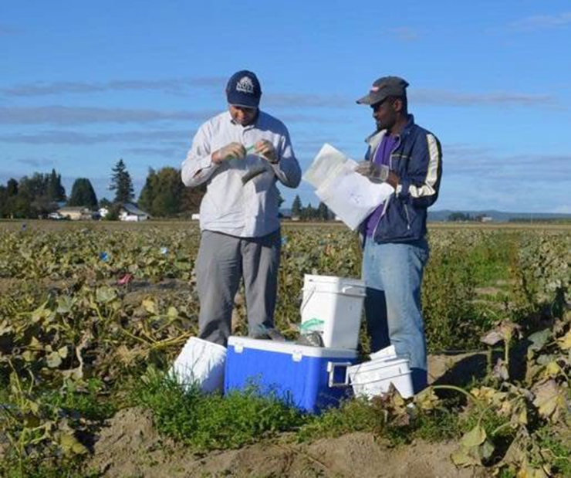
Experimento en Campo
Parámetros del suelo medidos en primavera y otoño en el año 2 y 4 del estudio
pH
Materia orgánica
Nutrientes (N, P, K, etc.)
Densidad aparente del suelo
Estabilidad de agregados
Disolución de terrones de suelo
Respiración
Resistencia a la penetración
Infiltración
El sitio y el tiempo tuvieron mayor impacto en las variables de salud del suelo

Slide 12
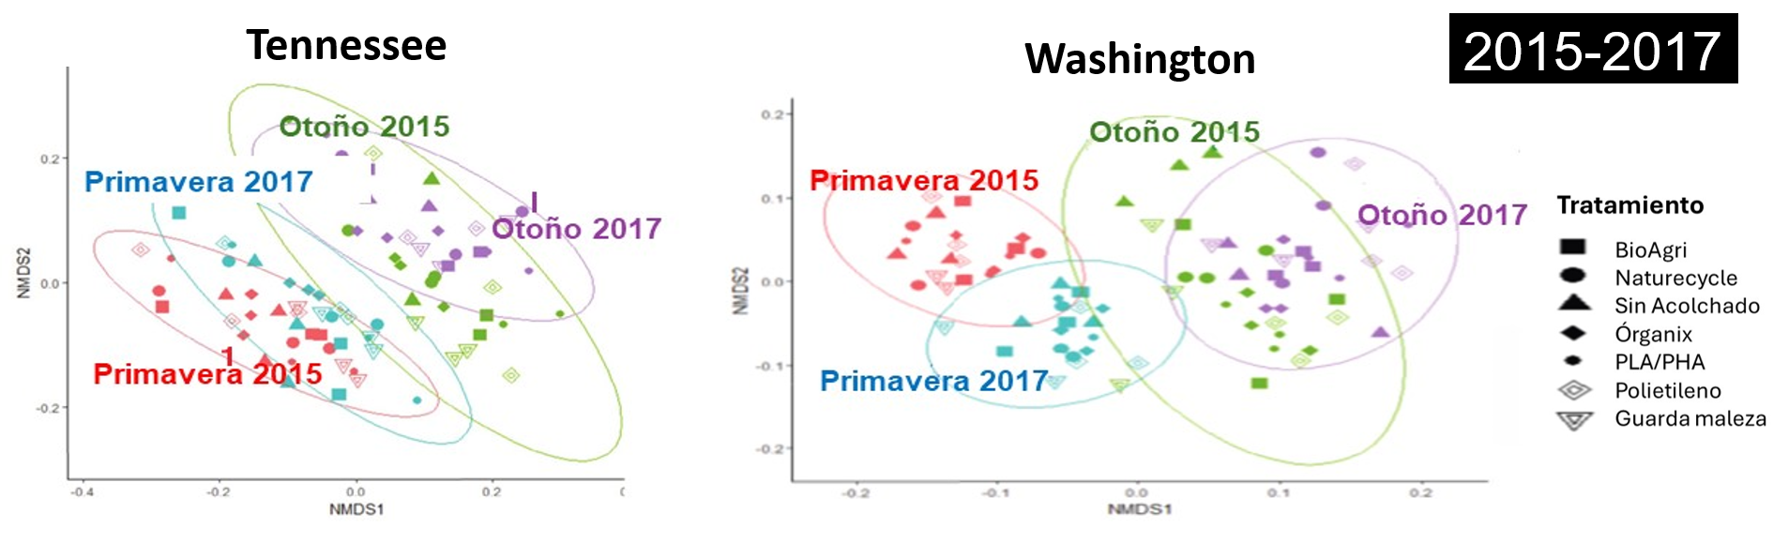
Comunidades Microbianas del Suelo
Bandopadhyay et al., 2020
Resultados de análisis de componentes principales
Diferentes colores representan diferentes años / estaciones
Cada punto representa una comunidad, cuanto más juntos, mayor similaridad.
Las comunidades se asocian más con el año/temporada y menos con el tratamiento

Slide 13
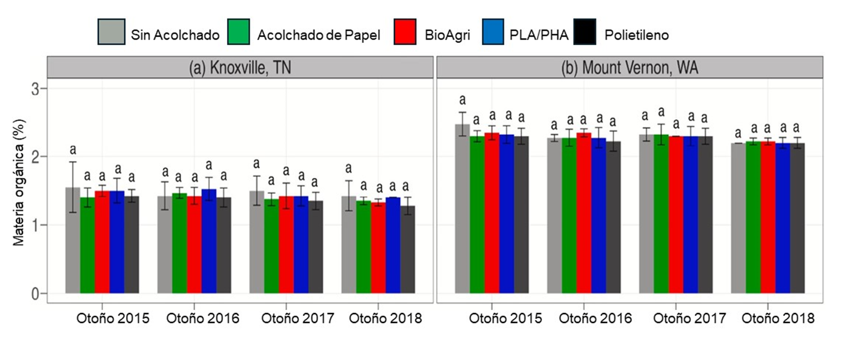
Materia Orgánica del Suelo
2015-2018
Sintim et al., 2021

Slide 14
Mensajes Principales
El uso de diversos productos BDM no afectó negativamente la salud general del suelo durante un período de 2 a 4 años.
Los parámetros de salud del suelo variaron más entre los sitios (Washington vrs Tennessee) y la temporada (primavera vrs otoño)
El uso de BDM puede ayudar a minimizar la lixiviación de nitratos al promover el crecimiento y la absorción de nitratos de las plantas
En general, BDM aparenta una alternativa viable al acolchado de plástico tradicionalmente usada a base de polietileno
Sin embargo, se necesita una evaluación en estudios a largo plazo para establecer mejor los efectos a largo plazo sobre la salud del suelo

Slide 15
Recursos en Inglés
Acolchado de plástico biodegradable y su utilidad para la agricultura sostenible y ecológica (PDF) https://smallfruits.wsu.edu/documents/2023/05/soil-biodegradable-plastic-mulch-for-organic-production-systems.pdf
Glosario de términos asociados con acolchados biodegradables en el suelo para cultivos de especialidad (PDF) https://s3.wp.wsu.edu/uploads/sites/2181/2021/02/BDM-glossary.pdf
Impacto del acolchado biodegradables en el suelo en la producción de cultivos de especialidad (PDF) https://s3.wp.wsu.edu/uploads/sites/2181/2020/07/Impact-of-BDM-on-specialty-crop-production.pdf
Los plásticos oxodegradables corren el riesgo de contaminación ambiental (PDF) https://s3.wp.wsu.edu/uploads/sites/2181/2023/04/oxo-plastics.pdf
Mitos y Hechos - El rol de las normas para el uso de acolchados de plástico biodegradables (PDF) https://biodegradablemulch.tennessee.edu/wp-content/uploads/sites/214/2020/12/Standards-Factsheet-Formatted-revised-15Jan2019.pdf

Slide 16
Recursos en Inglés
Preguntas frecuentes sobre acolchados biodegradables en el suelo (PDF) https://s3.wp.wsu.edu/uploads/sites/2181/2021/01/FAQs-about-BDM.pdf
Resumen y evaluación de EN 17033: 2018, un nuevo estándar para películas de mantillo de plástico biodegradables (PDF) https://biodegradablemulch.tennessee.edu/wp-content/uploads/sites/214/2020/12/EU-regs-factsheet.pdf
Video - Acolchados biodegradables en el suelo: la experiencia de un productor en beneficios y desventajas generales https://www.youtube.com/watch?v=kyvB1QxHAtE&list=PLuPJ_NR7ZnVuPh7t7erYYXcVw-h4xg0Xm
Video - Descomposición del acolchado biodegradable en el suelo: rol de la microbiología https://youtu.be/-EqrF2y9lh0
Video - Una introducción a "Rendimiento y adopción de acolchados biodegradables en el suelo para la producción sostenible de cultivos de especialidad" https://youtu.be/B1GGXN1d0aw

Slide 17

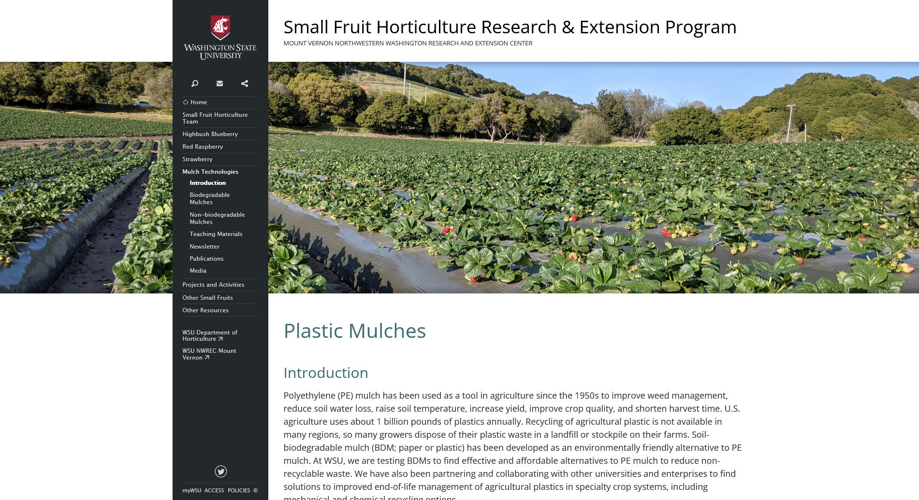
Agradecimientos y Sitio Web
Este trabajo es financiado por la Iniciativa de Investigación en Cultivos de Especialidad -SCRI, siglas en inglés- (2022-51181-38325) del Instituto de Alimentación y Agricultura del Departamento de Agricultura de Estados Unidos -USDA, siglas en inglés-. Cualquier pregunta, hallazgo, conclusión o recomendación expresados en esta publicación son los del autor(es) y no reflejan necesariamente la opinión del Departamento de Agricultura de los Estados Unidos.
https://smallfruits.wsu.edu/plastic-mulches/
Notes:
This slide is to acknowledge our funders, USDA. This slide may grow over time to include other acknowledgements. Our project website is also included.

